Slide 1

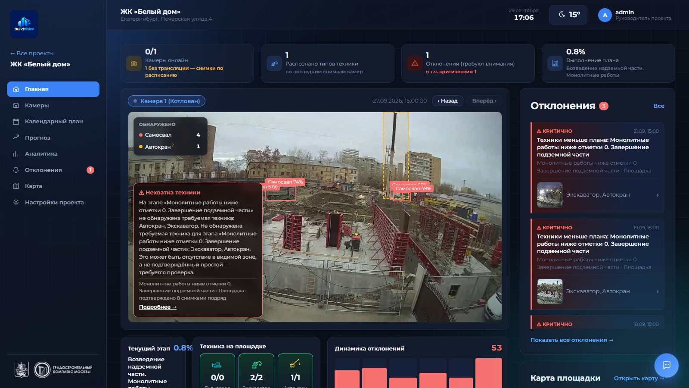
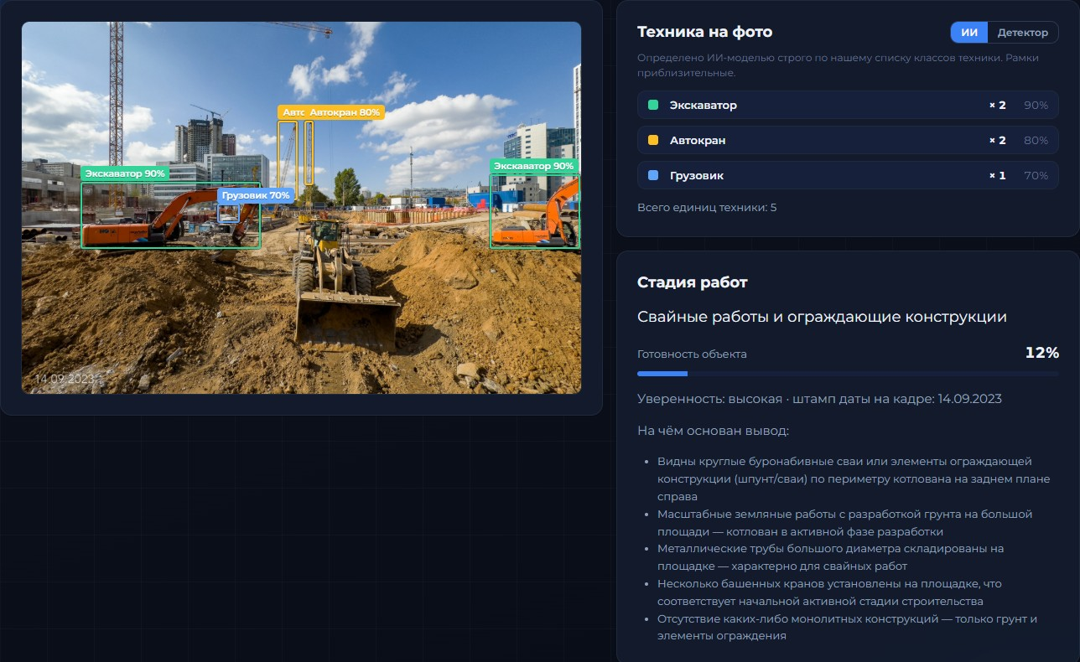
ХАКАТОН «ЛИДЕРЫ ЦИФРОВОЙ ТРАНСФОРМАЦИИ 2026» · ЗАДАЧА №7
BuildVision
AI-контроль строительных площадок: от кадра камеры до прогноза срока сдачи
Vision
Learning
Weather
Заказчик: Департамент градостроительной политики города Москвы
Задача: «Автоматизированный сервис поиска нарушений на строительных площадках Москвы»
Notes:
15 секунд. Представьтесь и назовите задачу. Одна фраза: «BuildVision превращает снимок с камеры в решение: идёт ли работа по графику и что грозит сроку сдачи». Три бейджа — три ИИ-движка, к ним вернёмся.

Slide 2
01 · ПРОБЛЕМА
Камеры на стройке есть — вывода нет
1
Просмотр камер вручную
2
Звонки подрядчикам
3
Субъективная оценка
Трудоёмко и зависит от внимания человека. Снимков много, а картина по площадке не складывается.
Информация приходит с задержкой и в пересказе. Проверить её нечем.
Разные люди по одной и той же площадке делают разные выводы о темпе работ.
ЧТО НУЖНО (ТЗ, П. 1)
КТО ПОЛЬЗУЕТСЯ (ПО СЛОВАМ ЗАКАЗЧИКА)
«Перейти от реагирования на уже произошедшие сбои к их предотвращению»
Департамент градостроительной политики
Застройщики и руководители строек
Инженеры на площадке
прозрачность
меньше рутины
ранние предупреждения
BuildVision · Лидеры цифровой трансформации 2026 · Задача №7
2
Notes:
40 секунд. Контроль сегодня ручной: смотрят камеры, звонят подрядчикам, оценивают на глаз. Данные есть — понимания нет. Цитата из ТЗ задаёт цель: предотвращать, а не разбирать последствия.

Slide 3
02 · РЕШЕНИЕ
От снимка до вывода «в графике» или «отстаёт на N дней»
1
2
3
4
5
Снимок
Vision
Зона и активность
Этап графика
Вывод
С камеры площадки или с телефона. Раз в 20–30 минут, как предполагает заказчик.
›
Находит технику, ставит рамки, определяет стадию работ и готовность по фото.
›
Работает или простаивает, в рабочей ли зоне, не в опасной ли.
›
Правила «этап → техника × количество»: план против факта.
›
Отклонение с доказательством, критический путь, прогноз срока.
Vision
Learning
Weather
видит технику, стадию и готовность по фотографии
учится на коррекциях инженера, версии под контролем
превращает прогноз погоды в риски по этапам графика
ТРИ ИСХОДА ПРОВЕРКИ
Отклонений не выявлено
Возможное отклонение
Недостаточно данных
«Недостаточно данных» — осознанный статус: неуверенное не выдаём за факт.
BuildVision · Лидеры цифровой трансформации 2026 · Задача №7
3
Notes:
50 секунд. Пять шагов конвейера. Подчеркните: каждый шаг объясним, и на выходе не «оценка нейросети», а вывод с доказательством. Три исхода проверки — включая «Недостаточно данных»: это сознательная честность.

Slide 4
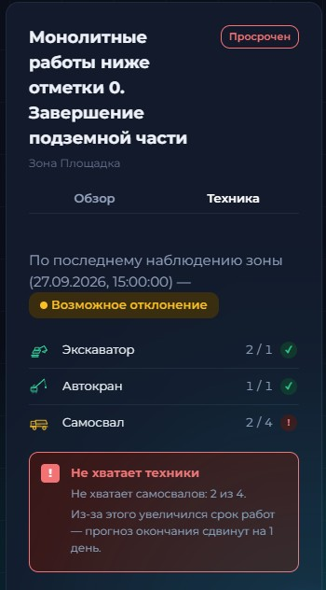
03 · КАК СНИМОК СВЯЗЫВАЕТСЯ С ГРАФИКОМ
Схема сопоставления снимка с этапом календарного плана
Снимок + дата
Зона кадра
Активный этап
Правило этапа
Штамп на кадре или метаданные камеры
Рабочая, опасная, место отстоя, вне контроля
По дате снимка и зоне, а не по тому, что нашла модель
«Этап → техника × количество», редактируется в интерфейсе
Vision: что нашли
Plan vs Fact
Вывод со статусом
Класс × число: экскаватор 2, автокран 1, самосвал 2
Сравнение по количеству: план против факта по каждому классу
Объяснение, применённое правило и снимки-доказательства
Кто задаёт сроки и правила
Без даты — без вывода
Пользователь: Excel/CSV-импорт плана или редактор в интерфейсе. Правила этапов правятся без перезапуска сервиса.
Без подтверждённой даты снимка статус всегда «Недостаточно данных»: дату не подставляем молча.
Экран этапа: самосвал 2 из 4
BuildVision · Лидеры цифровой трансформации 2026 · Задача №7
4
Notes:
60 секунд — обязательная схема из ТЗ (п. 4). Идём по стрелкам: снимок и дата → зона кадра → активный этап → правило этапа. Модель находит технику, мы сравниваем факт с планом по количеству. Справа реальный экран: самосвалов на площадке 2 из 4 — это ровно пример из ТЗ про нехватку самосвалов. Сроки этапов задаёт пользователь — так разрешили организаторы.

Slide 5
04 · VISION
Разбор кадра: техника, стадия, готовность
1
Техника из нашего списка
ИИ ищет только классы из словаря проекта. Рамки и список с количеством и уверенностью.
2
Стадия и готовность по фото
Свайные работы, готовность 12%, признаки, на которых основан вывод.
3
Штамп даты
Дата, впечатанная в кадр, читается автоматически и подтверждается человеком.
4
ИИ / Детектор
Переключатель источника разметки. Рамки приблизительные, это сказано в интерфейсе.
BuildVision · Лидеры цифровой трансформации 2026 · Задача №7
5
Notes:
70 секунд. Живой экран «Демонстрационный разбор». Загружаем кадр — получаем рамки, список техники, стадию работ и готовность по фото. Классы ИИ выбирает строго из нашего словаря, добавить «свою» технику он не может. ИИ-разметка занимает 3–7 секунд на кадр. Честно скажите: рамки приблизительные.

Slide 6
05 · ТЕХНОЛОГИИ
Что выбрали и почему
YOLO-World v2 (zero-shot)
CLIP + логистическая регрессия
Языковая модель с компьютерным зрением
Нет размеченного датасета: 100 снимков без разметки. Открытый словарь классов, без обязательного дообучения, работает на CPU.
Лёгкий корректор поверх детектора. Дообучается за секунды на CPU по коррекциям инженера.
Стадия и готовность по фото, рамки, заключения. OpenAI-совместимый API: заменяется локальной моделью.
FastAPI + PostgreSQL + Django admin
React + TypeScript, Capacitor
Docker Compose
Модульное ядро. Справочники (классы, правила, график, зоны) правятся без перезапуска.
Один код для веб-интерфейса и Android-приложения. Тёмная тема, единые цвета по классам техники.
Три сервиса (db, app, admin), запуск одной командой. GPU не обязателен, но ускоряет.
BuildVision · Лидеры цифровой трансформации 2026 · Задача №7
6
Notes:
50 секунд. Логика выбора: данных без разметки мало, значит zero-shot; железо обычное, значит CPU; заказчику нужна управляемость, значит корректор, который дообучается на коррекциях, а не «чёрный ящик». Языковая модель — подключаемый слой: в закрытом контуре её заменяет локальная через тот же API.

Slide 7
06 · ЧЕСТНОЕ КАЧЕСТВО
Что измерили и как закрываем слабые места
Метрики детектора на val-выборке, 20 снимков
Экскаватор: ошибается редко (precision 0,93), но четверть экскаваторов теряется под чужим классом (recall 0,78).
Самосвал: слабое место. Ложные срабатывания на трубах, панелях, контейнерах (precision 0,05).
Путаемые пары (экскаватор, каток, кран-манипулятор) дают «Недостаточно данных», а не уверенный ответ.
Как закрываем: проверка языковой моделью, корректор на коррекциях инженера, известные ограничения показаны в интерфейсе.
Ограничения оценки: 20 снимков, один разметчик, holdout сознательно не тронут. Описано в документации.
Уровень присутствия класса на снимке, не mAP
BuildVision · Лидеры цифровой трансформации 2026 · Задача №7
7
Notes:
45 секунд — слайд доверия. Заказчик сам сказал, что оценивает качество экспертно и важнее бизнес-логика. Мы показываем реальные цифры, включая плохие: самосвал даёт много ложных срабатываний. Это не скрываем, а закрываем механизмами: статус «Недостаточно данных», проверка языковой моделью, корректор.

Slide 8
07 · МЕТОДИКА
Бизнес-логика: то, что для заказчика важнее модели
Правила «этап → техника × количество»
Работает или простаивает
Обязательная и допустимая техника по каждому этапу
Количество: не «есть экскаватор», а «нужно 4 самосвала, на площадке 2»
Правила правятся в интерфейсе, без правки кода
Первый признак: зона кадра, где стоит машина
Второй: сравнение с предыдущими снимками той же камеры
Не уверены — честно «определить нельзя»
Семь типов отклонений
Жизнь отклонения и срок сдачи
Нехватка техники · лишняя техника
Простой при активном этапе · вне рабочей зоны
Опасная зона · зона без камер
Стадия по фото расходится с графиком
Повторные кадры обновляют отклонение, а не плодят дубли
Закрывается только по кадру, где что-то удалось установить
Критический путь: сдвиг даты сдачи в днях
BuildVision · Лидеры цифровой трансформации 2026 · Задача №7
8
Notes:
70 секунд — главный слайд по критериям. Заказчик прямо сказал: приоритет — бизнес-логика и методология. Правила считают количество техники, а не факт наличия класса. Работа/простой определяется по зоне и сравнению кадров. Семь типов отклонений. Отклонение живёт: обновляется, закрывается только достоверным кадром. Критический путь переводит нехватку техники в дни задержки сдачи.

Slide 9
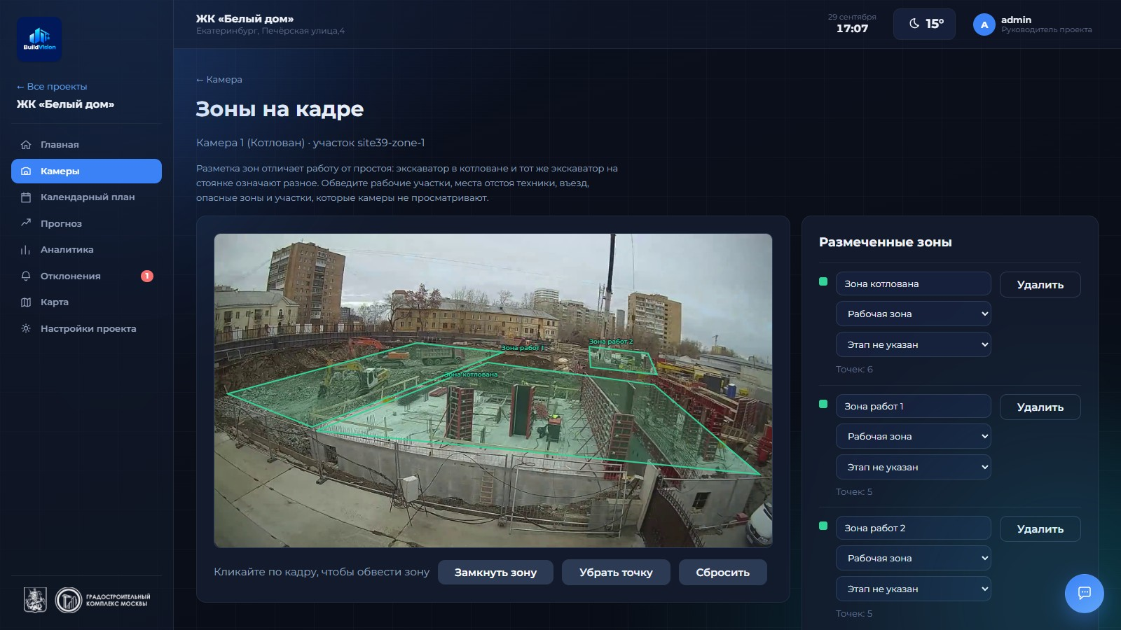
08 · ЗОНЫ КАДРА
Работа или простой, опасная зона, слепые зоны
1
Инженер размечает зоны
Рабочие участки, места отстоя техники, въезд, опасные зоны. Прямо на кадре камеры.
2
Место важнее вида
Экскаватор в котловане и тот же экскаватор на стоянке означают разное.
3
Слепые зоны видны
Часть площадки вне камер: предупреждение «вне контроля ИИ, проверить вручную». Так просил заказчик.
4
Простой доказывается
Та же машина на том же месте в нескольких кадрах подряд.
BuildVision · Лидеры цифровой трансформации 2026 · Задача №7
9
Notes:
40 секунд. Заказчик требовал определять «работает или простаивает» и предупреждать о непросматриваемых частях площадки. Оба требования закрыты зонами кадра. На экране инженер обводит зоны прямо на снимке камеры.

Slide 10
09 · РЕЗУЛЬТАТ
Отклонение — с доказательством и объяснением
1
Рамки на снимке
Найденная техника с классом и уверенностью прямо на кадре.
2
Причина словами
Какого этапа, чего не хватает, что проверить. Без «чёрного ящика».
3
Подтверждение
Отклонение подтверждено несколькими снимками подряд.
4
Список отклонений
Критичность, этап, зона, миниатюра кадра-доказательства.
BuildVision · Лидеры цифровой трансформации 2026 · Задача №7
10
Notes:
40 секунд. Главный экран проекта. Красная карточка «Нехватка техники» показывает причину, этап, зону и число снимков, подтвердивших отклонение. Справа список отклонений с миниатюрами кадров-доказательств.

Slide 11
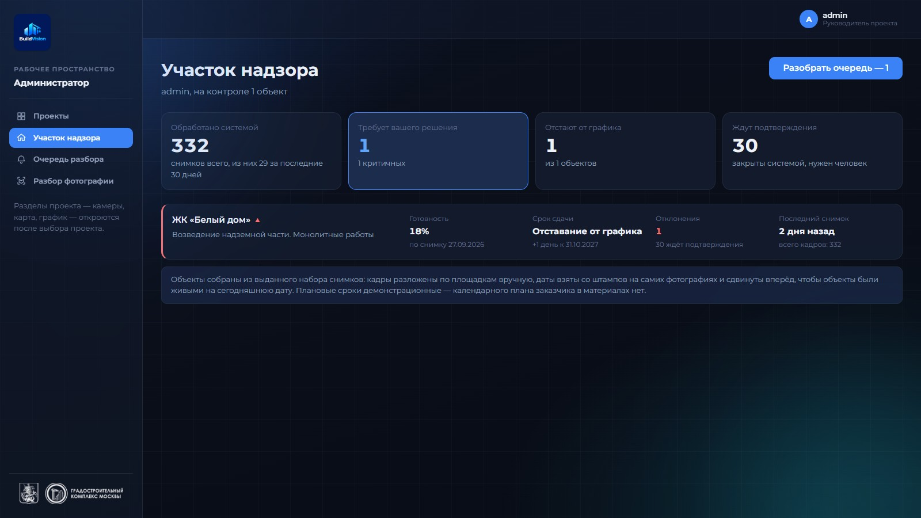
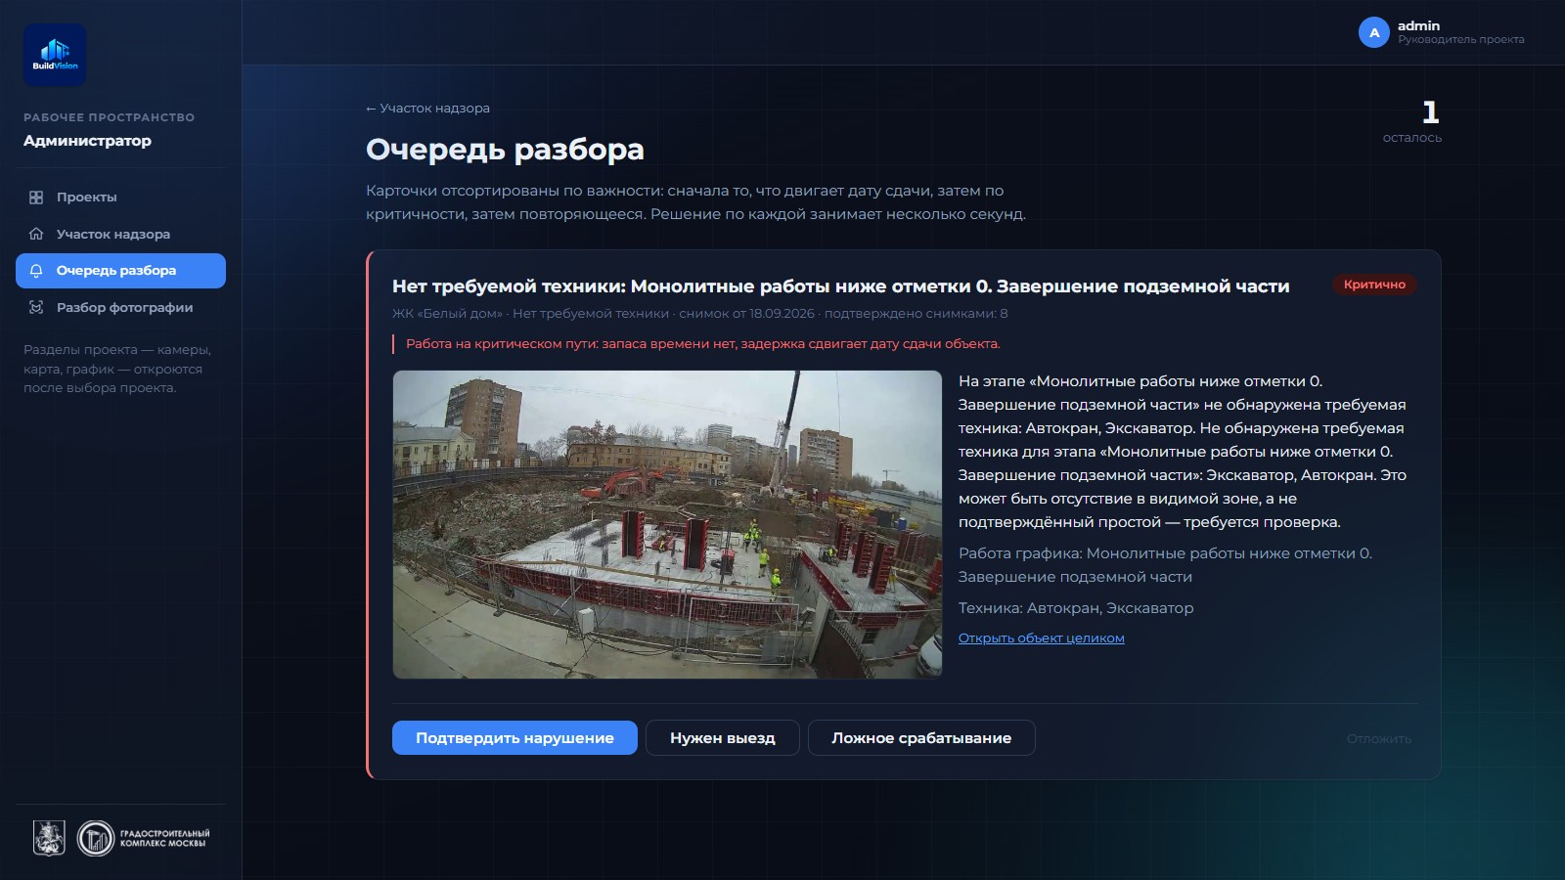
10 · УЧАСТОК НАДЗОРА
Для Департамента: не тысячи кадров, а карточки для решения
Все объекты инспектора на одном экране
Очередь разбора: решение занимает секунды
Сначала то, что двигает срок
Три решения на карточку
Слепые объекты видны
Карточки отсортированы: критический путь, критичность, повторяемость.
Подтвердить нарушение · Нужен выезд · Ложное срабатывание.
Отсутствие отклонений без проверок — не благополучие. Такие объекты выделены.
BuildVision · Лидеры цифровой трансформации 2026 · Задача №7
11
Notes:
45 секунд. Конечный пользователь — Департамент. У инспектора десятки объектов, его день начинается с вопроса «где сегодня плохо». Главная величина экрана — число карточек, требующих решения человека; оно должно быть маленьким при большом числе обработанных кадров. Объекты без свежих проверок выделены: отсутствие отклонений там не значит, что всё хорошо.

Slide 12
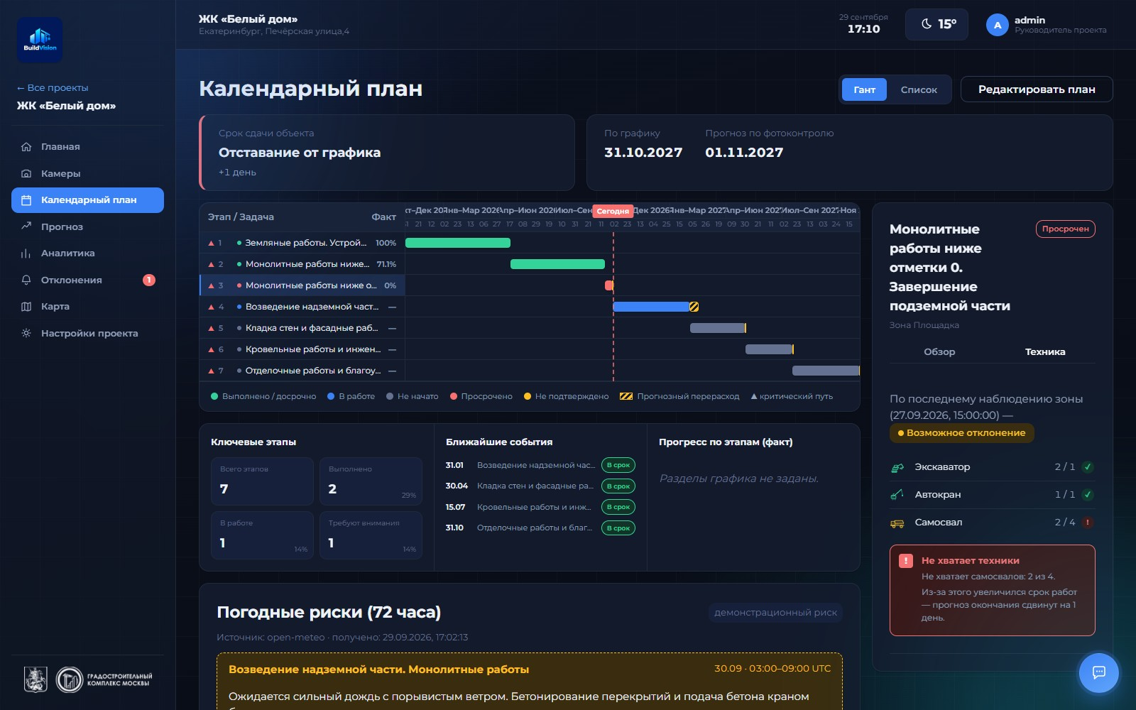
11 · СРОК СДАЧИ
От нехватки техники к дате сдачи объекта
1
Нехватка техники
Самосвал 2 из 4: «Не хватает техники». Пример прямо из ТЗ.
2
Календарный план
Гант: план и факт, критический путь, редактирование плана и правил.
3
Срок в днях
Критический путь переводит отставание в сдвиг даты сдачи: 31.10.2027 → 01.11.2027.
4
Прогноз задержки
Заказчик назвал его важным: показываем дату и причины.
Полоса «Прогнозный перерасход» и часть значений в экране — демонстрационный сценарий.
BuildVision · Лидеры цифровой трансформации 2026 · Задача №7
12
Notes:
60 секунд. Сквозная цепочка: техники не хватает, этап на критическом пути, значит сдвигается дата сдачи. На правой панели — самосвалов 2 из 4. Честно скажите: график и часть значений демонстрационные, реального графика заказчик не передавал; полоса прогнозного перерасхода — демонстрационный сценарий.

Slide 13
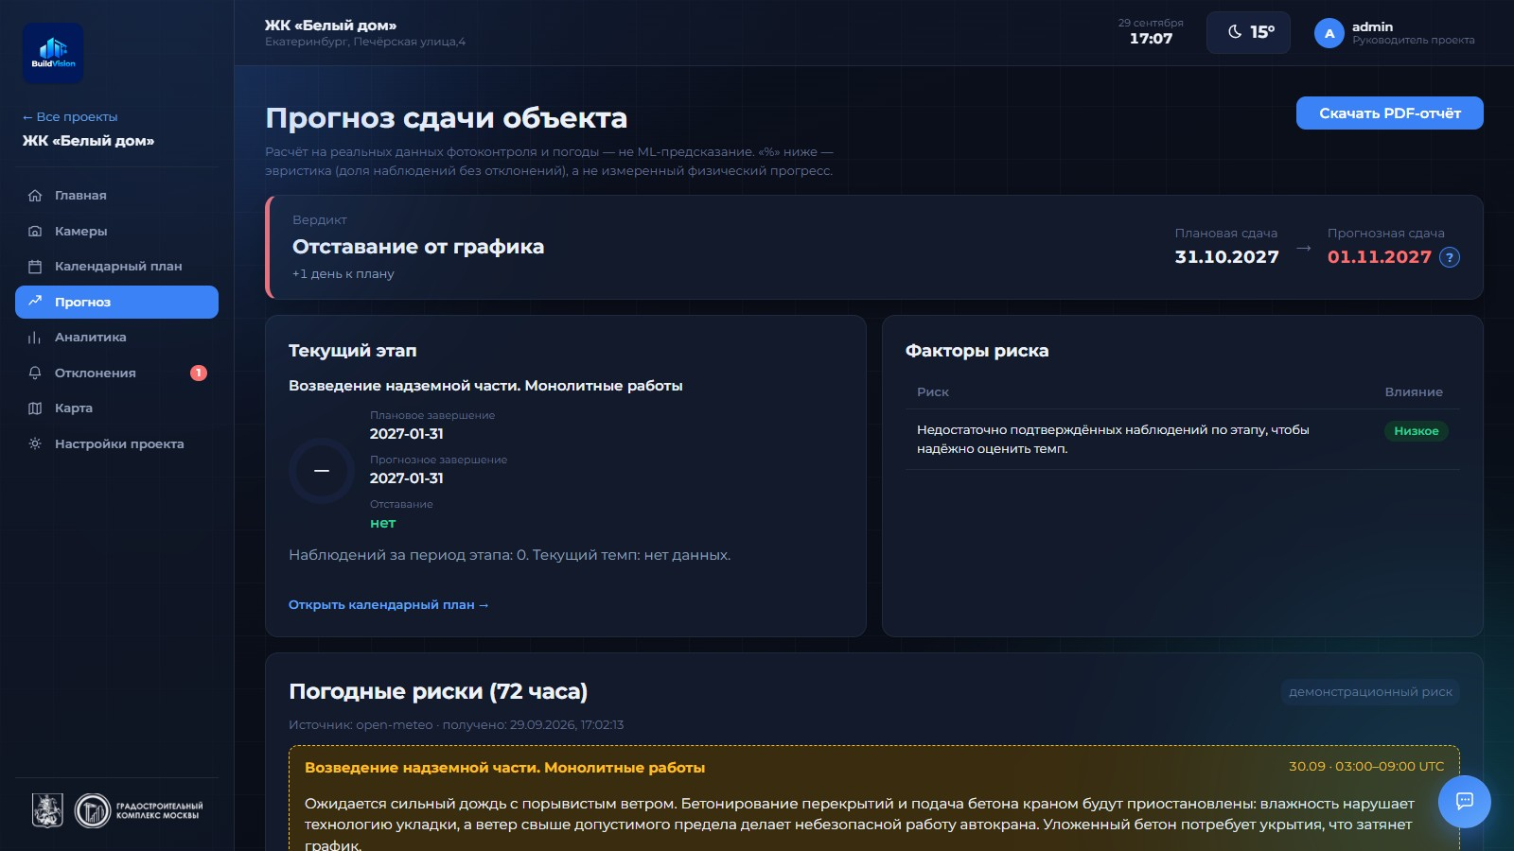
12 · WEATHER
Погодные риски по этапам графика
1
Прогноз на 72 часа
Осадки, ветер, порывы, температура. В контуре источник заменяется своим метеосервисом или кэшем.
2
Пересечение с графиком
Риск получают только те этапы, которые идут в это окно: бетонирование, кран, кровля.
3
Настраиваемые правила
Пороги задаются по этапам. Не вероятность срыва, а повод для инженерной проверки.
4
Честная недоступность
Нет данных погоды: «недоступно», а не «рисков нет».
BuildVision · Лидеры цифровой трансформации 2026 · Задача №7
13
Notes:
50 секунд. Weather — движок рисков: почасовой прогноз пересекается с этапами графика по настраиваемым правилам, результат объясняется словами. Это не нейросеть прогноза погоды, и так говорить не нужно. На экране демонстрационный риск помечен как демонстрационный. Недоступность источника показывается честно.

Slide 14
13 · LEARNING
Дообучение на коррекциях инженера под контролем человека
1
2
3
4
5
Инженер правит
Обрезок и класс
Обучение
Кандидат-версия
Публикация вручную
Подтверждает или исправляет неуверенные детекции на экране камеры
Фрагмент кадра и верный класс сохраняются в базе
CLIP-эмбеддинги и логистическая регрессия. Секунды на CPU
Метрики на отложенной части самих коррекций, без выдуманных цифр
Версия становится рабочей только по решению человека
АВТОРАЗМЕТКА: ПУТЬ К ДООБУЧЕНИЮ САМОГО ДЕТЕКТОРА
Детектор
Языковая модель
Черновая разметка
Инженер проверяет
Низкий порог: предлагает рамки, важна полнота
Классифицирует вырезанные фрагменты, до девяти за запрос
Рамки и классы из нашей таксономии
Проверка глазами вместо рисования с нуля
Данные не покидают контур
Версии и откат под контролем
Метрики без выдуманных цифр
BuildVision · Лидеры цифровой трансформации 2026 · Задача №7
14
Notes:
50 секунд. Не говорите «самообучается автоматически». Говорите: система дообучается на коррекциях инженера, версия публикуется вручную, метрики считаются на самих коррекциях, потому что эталонного набора в проекте нет. Для государственного заказчика управляемость — плюс. Внизу — авторазметка: путь к дообучению самого детектора.

Slide 15
14 · ЗАКРЫТЫЙ КОНТУР
Ядро работает автономно, внешние сервисы подключаемые
ЗАКРЫТЫЙ КОНТУР ЗАКАЗЧИКА (ON-PREM, DOCKER COMPOSE)
ОБЛАЧНЫЙ РЕЖИМ ДЕМО
app
db
admin
Языковая модель через облачный API
Погода: Open-Meteo
Подложка карты: OpenStreetMap
Ядро при недоступности не падает: «нет данных» вместо вымысла
FastAPI, YOLO-World, CLIP, правила, отклонения, критический путь, прогноз
PostgreSQL: справочники, снимки, отклонения, версии моделей
Django admin: справочники и история анализа
Локальная VLM (опционально)
Свой метеоисточник или кэш
Стадия по фото, рамки, заключения. Тот же OpenAI-совместимый API
Прогноз погоды внутри контура
Работает без интернета
Подключаемое
Безопасность
Детекция, правила, отклонения, критический путь, прогноз по темпу, дообучение, база данных.
Языковая модель и метеоисточник. Нет связи: честный статус, ядро продолжает работу.
Сессии Django, две роли, изоляция проектов, проверка Origin и заголовка запросов.
BuildVision · Лидеры цифровой трансформации 2026 · Задача №7
15
Notes:
50 секунд. Формулировка, которую можно смело произносить: ядро автономно и работает на обычном CPU без интернета; языковой слой подключаемый — в контуре это локальная модель через тот же API, в демо облачная. При недоступности внешних сервисов система честно показывает «нет данных». Для локальной VLM формат рамок потребует адаптера координат.

Slide 16
15 · ПОЛЬЗОВАТЕЛИ И МОБИЛЬНОЕ ПРИЛОЖЕНИЕ
Один сервис — три роли и два клиента
Департамент градполитики
ANDROID (CAPACITOR)
«Участок надзора»: объекты, очередь карточек, что двигает срок сдачи.
Тот же API и та же авторизация, что в вебе
Снимок с камеры телефона сразу уходит в разбор
Список уведомлений об отклонениях
Подписанный APK для RuStore
Push-уведомления — в планах
Главная
Застройщик, руководитель стройки
Карта
Проект: календарный план, прогноз, отклонения, PDF-отчёт о ходе работ.
Анализ (камера)
Инженер на площадке
Уведомления
Телефон: снимок с камеры, разбор, коррекции ИИ, уведомления.
Профиль
BuildVision · Лидеры цифровой трансформации 2026 · Задача №7
16
Notes:
40 секунд. Три роли по словам заказчика: Департамент, застройщики, инженеры. Веб для проекта и надзора, Android для инженера на площадке: снимок с камеры телефона сразу в разбор. Push-уведомлений пока нет — не обещайте их. Добавьте реальные скриншоты с телефона, если успеете их снять.

Slide 17
16 · МАСШТАБИРОВАНИЕ И РАЗВИТИЕ
От прототипа к модулю системы заказчика
Сейчас: прототип
Следующий шаг
Развитие
Снимки и скриншоты, как в ТЗ
Один объект «ЖК Белый дом»
8 классов ТЗ плюс расширение таксономии
CPU, без GPU
Реальные камеры: выгрузка раз в 20–30 минут
OCR штампа даты вместо ручного подтверждения
Дообучение YOLO на авторазметке, GPU
Временные ряды: потребность в технике по этапам
Десятки объектов на «Участке надзора»
Встраивание модулем в систему Института генплана
Новые типы работ, классов техники и снимков
Аналитика по объектам и подрядчикам
Архитектура модульная: новый тип снимков, техники или плана добавляется без переписывания ядра.
BuildVision · Лидеры цифровой трансформации 2026 · Задача №7
17
Notes:
40 секунд. Представители заказчика сказали, что хотят сделать сервис модулем своей системы и интересуются временными рядами для прогноза потребности в технике. Оба пункта — в развитии. Ближайшие шаги — реальные камеры, OCR даты, дообучение YOLO.

Slide 18
17 · РЕКОМЕНДАЦИИ ПО КАМЕРАМ
Как установить камеры, чтобы аналитика была достоверной
1
2
3
4
Фиксированный ракурс
Охват работ и подъездов
Минимум перекрытий
Крупный план
На весь этап. Перемещение камеры обновляет привязку к зоне.
Иначе «нет техники» может значить «вне кадра».
Техника не должна закрываться другой техникой и конструкциями.
Точность классификации быстро падает на мелких дальних объектах.
5
6
7
Интервал и слепые зоны
Свет в любое время
Синхронное время
Актуальная привязка
Снимок раз в 20–30 минут. Участки без камер система помечает: «вне контроля ИИ».
Достаточное освещение ночью и в пасмурную погоду.
Штамп даты камеры должен совпадать с реальным временем.
После переустановки камеры заново обвести зоны на кадре.
BuildVision · Лидеры цифровой трансформации 2026 · Задача №7
18
Notes:
30 секунд — обязательный пункт ТЗ. Числовых требований к высоте установки и разрешению не приводим: они требуют обследования реальной площадки, которого не проводилось. Этот тезис можно сказать вслух — это честно.

Slide 19
18 · СООТВЕТСТВИЕ ТЗ
Обязательные функции и пожелания заказчика закрыты
ОБЯЗАТЕЛЬНЫЕ ФУНКЦИИ (ТЗ, П. 2)
ПО ПРОСЬБАМ ЗАКАЗЧИКА (ВСТРЕЧА Q&A)
✓
Обнаружение и классификация техники
✓
Работает или простаивает: по зоне и сравнению кадров
8 классов ТЗ плюс башенный кран, буровая, погрузчик
✓
Стадия и готовность объекта по фотографии
✓
Сопоставление с графиком
Правила «этап → техника × количество»
✓
Прогноз задержки и вывод «в графике / отстаёт»
✓
Визуализация результатов
✓
Отчёт о ходе работ (PDF)
Веб-интерфейс и Android-приложение
✓
Редактирование графика и правил, Excel-импорт
✓
Выявление отклонений
Семь типов, с объяснением и снимками
✓
«Часть площадки вне контроля ИИ»
СДАЧА (ТЗ, П. 7.2)
Репозиторий с кодом
Работающий прототип
Презентация
Документация, Docker
BuildVision · Лидеры цифровой трансформации 2026 · Задача №7
19
Notes:
40 секунд. Пройдитесь по четырём обязательным функциям ТЗ и по пожеланиям, которые заказчик озвучил на встрече: работа/простой, стадия по фото, прогноз задержки, отчёт, редактирование плана, слепые зоны.

Slide 20
19 · ИТОГ
BuildVision: контроль стройки, который можно проверить
Объяснимо
Честно
Готово к контуру
Каждое предупреждение: этап, правило, число против плана и снимки-доказательства.
«Недостаточно данных» вместо вымысла, реальные метрики, демо помечено как демо.
CPU, Docker, ядро без интернета, подключаемые модель и погода.
ПРОТОТИП И МАТЕРИАЛЫ
Прототип: https://eksupernova.su
Репозиторий: [вставьте ссылку на репозиторий]
Документация: docs/PROJECT_DOCUMENTATION.md, отчёт о качестве детектора
BuildVision · Лидеры цифровой трансформации 2026 · Задача №7
20
Notes:
30 секунд. Три тезиса: объяснимо, честно, готово к закрытому контуру. Закончите ссылкой на работающий прототип и предложением показать любой экран вживую. Перед сдачей вставьте реальную ссылку на репозиторий.

Slide 21
РЕЗЕРВ A · МОДЕЛЬ ДАННЫХ
Как хранится информация о технике, этапах и отклонениях
Проект и график
Справочники
Наблюдения
Обучение и доступ
Площадка (ConstructionSite)
Зона, Камера
Этап (Stage)
Правило этапа (StageRule)
Обязательная техника с количеством
Класс техники (VocabularyClass)
Путаемая пара классов
Известное ограничение качества
Погодное правило
Настройки сопоставления
Наблюдение (Observation): снимок, дата, статус
Обнаружение (Detection): класс, рамка, уверенность
Проверка этапа: Plan vs Fact, чего не хватило
История погодных рисков
Отклонения: жизненный цикл, кадр «до» и «после»
Коррекция инженера (Correction)
Версия модели (ModelVersion): кандидат, рабочая, архив
Профиль пользователя и роль
Членство в проекте
BuildVision · Лидеры цифровой трансформации 2026 · Задача №7
21
Notes:
Резервный слайд для вопросов о модели данных. Подробности в docs/PROJECT_DOCUMENTATION.md, раздел 3.

Slide 22
РЕЗЕРВ B · УСЛОВИЯ И ОГРАНИЧЕНИЯ
Что мы честно не заявляем
Метрики детектора: уровень присутствия класса на 20 снимках, это не mAP
Датасет: 100 снимков заказчика без разметки; график и координаты площадки демонстрационные
Реального видеопотока нет: работаем со снимками, как в ТЗ
Дата с штампа кадра требует подтверждения человеком
Прогноз срока: расчётная эвристика по доле подтверждённых наблюдений, не ML
Weather: правила поверх прогноза Open-Meteo, не собственная модель погоды
Рамки ИИ-разметки приблизительные; в демо языковая модель облачная
Push-уведомлений нет; классы «самосвал» и «автобетоносмеситель» требуют ручной проверки
BuildVision · Лидеры цифровой трансформации 2026 · Задача №7
22
Notes:
Резервный слайд. Показывайте, если жюри спросит про ограничения, — это подтверждает честность подхода.

Slide 23
РЕЗЕРВ C · ВОПРОСЫ ЖЮРИ
Готовые ответы
Почему плохо с самосвалом?
Что значит «локально»?
Zero-shot даёт ложные срабатывания на фоне. Мы это измерили, показываем «Недостаточно данных» и дообучаем корректор.
Ядро работает без интернета на CPU. Языковой слой подключаемый: в контуре локальная модель через тот же API.
Как определяете работу и простой по фото?
Что если часть площадки не видна?
Зона кадра плюс сравнение с соседними кадрами. Не уверены — «определить нельзя».
Предупреждение «вне контроля ИИ, проверить вручную», как советовал заказчик.
Прогноз срока — это ML?
Как масштабируется?
Нет, расчётный движок: критический путь и темп по наблюдениям, с объяснением.
Один общий воркер модели, «Участок надзора» на десятки объектов, GPU и горизонтальное масштабирование.
BuildVision · Лидеры цифровой трансформации 2026 · Задача №7
23
Notes:
Резервный слайд для питч-сессии: краткие ответы на вероятные вопросы жюри.

